Slide 1
关系模型

Slide 2
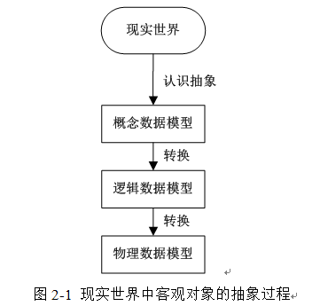
数据模型
现实->概念：需求分析
概念->数据：数据库设计

Slide 3
概念数据模型E-R图
实体型：用矩形表示，矩形框内写明实体名
属性：用椭圆形表示，并用无向边把实体与属性连接起来
联系：用菱形表示，菱形框内写明联系名，并用无向边分别把菱形与有关实体相连接，在无向边旁标上联系的类型(1:1、1:n或m:n)。需要注意的是，如果一个联系具有属性，则这些属性也要用无向边与该联系连接起来。
集成法和分离法。
集成法是将一个系统的所有实体、实体属性，实体与实体之间的联系全部画在一个图上，形成一个完整的E-R图。这种画法适合描述规模不大的数据库系统，上例即是集成法绘制的E-R图。
分离法是先分别画各个实体及其属性图，然后再画实体间联系图，这种画法适合描述规模较大的数据库系统。

Slide 4
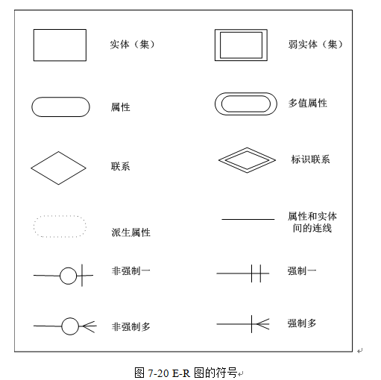
E-R图符号
E-R模型通常用实体-联系图(E-R图)表示，E-R图是E-R模型的图形表示。E-R图的表示也有相应的表达符号，如图7-20所示。

Slide 5
关系数据库

Slide 6
关系数据库范式
第一范式：表中列不可重复
第二范式：一个表只描述一个实体，表中字段依赖于主键
作用：减少数据冗余
第三范式：从表的外键必须使用主表的主键
作用：方便区分数据与修改

Slide 7
关系数据库
关系数据库：表的集合，即关系的集合。
关系数据库=关系数据库模式（型）+关系数据库内容（值）
1）域：一组具有相同数据类型的值的集合。
2）笛卡尔积：对集合进行穷举外变一次内变一边，是一张二维表，表中的一行对应于一个元组，表中的一列的值来自于同一个域。
3、关键字段（码）：属性集A可以唯一地标识关系r中的一个元组，则称属性A为关系r的关键字段。
外码：F是关系r的一个属性，Ks是关系s的主码，若F与Ks相对应，则称F是关系r参照关系s的外码，简称F是关系r的外码，并称关系r为参照关系，关系s为被参照关系或目标关系。

Slide 8
关系完整性约束
1）实体完整性：若属性集A是关系r的主码，则A不能取空值null，即主属性不能为空。
2）参照完整性：主键与外键的关系，外码的取值要么为空，要么为与之对应的主码的值。
3）用户自定义完整性：限制关系中某些属性的取值、限制关系中某些属性的取值之间需要满足一定的逻辑关系、限制关系中某属性集上的取值必须唯一。

Slide 9
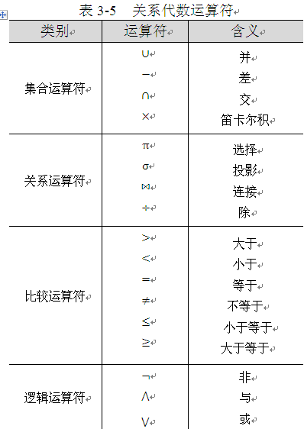
SQL运算符

Slide 10
查询语句与优化

Slide 11
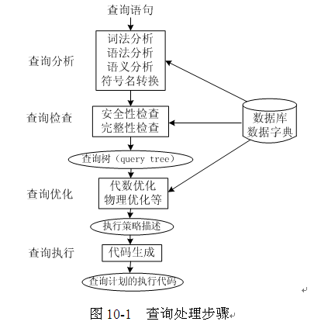
查询处理
查询优化
每个查询都会有很多可供选择的执行策略和操作算法，查询优化是指选择一个高效执行的查询处理策略。DBMS会调用系统的优化处理器制定一个执行策略，由此产生一个查询计划。对关系型数据库来说，查询优化过程是由RDBMS系统自动完成的，它与用户提交的查询语句无关。

Slide 12
查询执行代价度量
一、查询代价：查询执行代价可以通过查询对各种资源的使用情况进行度量。在集中式数据库中，查询的执行开销主要包括磁盘存取时间(I/O代价)，处理器时间(CPU代价)，查询的内存时间。在并行/分布式数据库系统中还要加上通信代价，即：
查询执行总代价= I/O代价+ CPU代价+内存代价+通信代价。
二、查询优化层次：
(1) 代数优化：指关系代数表达式的优化，即按照一定的启发式规则，改变代数表达式中操作的次序和组合，使查询执行得更高效。
(2) 物理优化： 指存取路径和底层操作算法的选择。选择的依据可以是基于语义的，也可以是基于代价的，还可以是基于规则的。

Slide 13
优化原理要点：
代数优化：
原理：避免全表扫描
主要方法： 1、选择运算优先原则;2、投影运算优先原则
物理优化：
原理：代价最小
主要方法： 1、基于启发式规则的存取路径选择优化;
2、基于代价估算

Slide 14
数据库操作
1、创建数据库 CREATE DATABASE database-name
2、删除数据库 drop database dbname
3、备份sql server
创建 备份数据的 device
USE master
EXEC sp_addumpdevice 'disk', 'testBack',
'c:\mssql7backup\MyNwind_1.dat'
--- 开始 备份
BACKUP DATABASE pubs TO testBack

Slide 15
表结构编辑
创建新表：create table tabname(col1 type1 [not null][primary key],col2 type2 [not null],..)
删除新表：drop table tabname
增加列：Alter table tabname add column col type
添加主键： Alter table tabname add primarykey(col)
删除主键： Alter table tabname drop primary key(col)
创建索引：create[unique] index idxname on tabname(col….)
删除索引：drop index idxname索引是不可更改的，想更改必须删除重新建。
创建视图：create view viewname as select statement
删除视图：drop view viewname

Slide 16
表结构复制
根据已有的表创建新表：create table tab_new like tab_old (使用旧表创建新表)
Create table tab_new as select col1,col2… from tab_old definition only
复制表(只复制结构,源表名：a 新表名：b) (Access可用)
1、select * into bfrom a where 1<>1(仅用于SQlServer)
2、select top 0 * intob from a

Slide 17
记录编辑
插入：insert intotable1(field1,field2) values(value1,value2)
删除：delete from table1where 范围
更新：update table1 set field1=value1 where 范围

Slide 18
记录查询
选择：select * fromtable1 where 范围
查找：select* from table1 where field1 like ’%value1%’
排序：select * from table1 order by field1,field2 [desc]
总数：selectcount as totalcount from table1
求和：select sum(field1) as sumvalue from table1
平均：selectavg(field1) as avgvalue from table1
最大：select max(field1) as maxvalue from table1
最小：selectmin(field1) as minvalue from table1

Slide 19
外连查询
左连：left (outer) join：
结果集包括右连接表的匹配行，也包括左连接表的所有行。
select a.a, a.b, a.c, b.c, b.d, b.f from a LEFT OUT JOIN b ON a.a = b.c
右连：right (outer) join:
右外连接(右连接)：结果集既包括连接表的匹配连接行，也包括右连接表的所有行。
全外连：full/cross (outer) join：
不仅包括符号连接表的匹配行，还包括两个连接表中的所有记录。

Slide 20
分组查询
一张表，一旦分组 完成后，查询后只能得到组相关的信息。
组相关的信息：(统计信息) count,sum,max,min,avg 分组的标准)
在SQLServer中分组时：不能以text,ntext,image类型的字段作为分组依据
在selecte统计函数中的字段，不能和普通的字段放在一起;
Select sum(colDigit) from tb
Select sum(colDigit),col1,col2 from tb group by col1,col2

Slide 21
子查询
子查询(表名1：a 表名2：b)
select a,b,c from a where a IN (select dfrom b ) 或者: select a,b,c from a wherea IN (1,2,3)
分页查询：select top 10 b.*from (select top 20 主键字段,排序字段 from 表名 orderby 排序字段 desc) a,表名 b where b.主键字段 = a.主键字段 order by a.排序字段
删除重复记录：delete from tablename where id not in (select max(id) from tablename group bycol1,col2,...)

Slide 22
特殊查询
随机取出10条数据：select top 10 * from tablename order by newid()
随机选择记录：select newid()
开头到N条记录：Select Top N *From 表
N到M条记录(要有主索引ID):Select Top M-N *From 表 Where ID in (Select Top M ID From 表) Order by ID Desc

Slide 23
优化——结构设计优化
1、查询条件字段尽量使用数据类型
2、结构设计时设定初始值，避免NULL
3、尽可能的使用 varchar/nvarchar 代替char/nchar ，因为首先变长字段存储空间小，可以节省存储空间，其次对于查询来说，在一个相对较小的字段内搜索效率显然要高些。
4、合理定关键字段，建索引

Slide 24
查询优化：NULL
最好不要给数据库留NULL，尽可能的使用 NOT NULL填充数据库.备注、描述、评论之类的可以设置为 NULL，其他的，最好不要使用NULL。不要以为 NULL 不需要空间，比如：char(100) 型，在字段建立时，空间就固定了， 不管是否插入值（NULL也包含在内），都是占用 100个字符的空间的，如果是varchar这样的变长字段， null 不占用空间。
select id from t where num is null应改为num=0

Slide 25
查询优化 ：in
in 和 not in 也要慎用，如：select id from t where num in(1,2,3) 改为：select id from t where num between 1 and 3
select num from a where num in(select num from b) 改为：select num from a where exists(select 1 from b where num=a.num)

Slide 26
查询优化—避免全表扫描：
Select * from tb where col<>3
Select id from t where num=10 or Name = 'admin'
应改为select id from t where num = 10 union all select id from t where Name = 'admin'5
select id from t where name like ‘%abc%’
select id from t where num = @num可以改为强制查询使用索引：select id from t with(index(索引名)) where num = @num
select id from t where num/2 = 100应改为:select id from t where num = 100*2

Slide 27
查询优化—避免全表扫描
select id from t where substring(name,1,3) = ’abc不要在 where 子句中的“=”左边进行函数、算术运算或其他表达式运算，否则系统将可能无法正确使用索引。
解决办法：先建视图，查视图
select col1,col2 into #t from t where 1=0
改成select top 0 col1,col2 into #t from t
select count(*) from table,解决办法：建索引，取最大索引
尽量不要使用 select * from t

Slide 28
查询优化-避免使用不兼容的数据类型
float和int，char和varchar，binary和varbinary是不兼容的数据类型。数据类型的不兼容会使优化器无法执行一些本来可以进行优化的操作，例如：
SELECT * FROM SC WHERE Grade > 62.5
在这条语句中，如果Grade字段是int型的，则优化器很难对其进行优化，因为62.5是个float型的数据，应该在编程时将浮点型转化为整型，而不是等到运行时再转化。

Slide 29
更新优化
Update 语句，如果只更改1、2个字段，不要Update全部字段，否则频繁调用会引起明显的性能消耗，同时带来大量日志。

Slide 30
其他优化
尽量避免使用游标，因为游标的效率较差，如果游标操作的数据超过1万行，那么就应该考虑改写。
使用基于游标的方法或临时表方法之前，应先寻找基于集的解决方案来解决问题，基于集的方法通常更有效。
与临时表一样，游标并不是不可使用。对小型数据集使用 FAST_FORWARD 游标通常要优于其他逐行处理方法，尤其是在必须引用几个表才能获得所需的数据时。在结果集中包括“合计”的例程通常要比使用游标执行的速度快。如果开发时 间允许，基于游标的方法和基于集的方法都可以尝试一下，看哪一种方法的效果更好。

Slide 31
其他优化
在所有的存储过程和触发器的开始处设置 SET NOCOUNT ON ，在结束时设置 SET NOCOUNT OFF 。无需在执行存储过程和触发器的每个语句后向客户端发送 DONE_IN_PROC 消息。
尽量避免大事务操作，提高系统并发能力。
尽量避免向客户端返回大数据量，若数据量过大，应该考虑相应需求是否合理

Slide 32
事务控制

Slide 33
事务
事务指一组sql语句，事务处理是一种机制，用来管理必须成批执行的SQL操作，保证数据库不包含不完整的操作结果。利用事务处理，可以保证一组操作不会中途停止，它们要么完全执行，要么完全不执行。如果没有错误发生，整组语句提交给数据库表；如果发生错误，则进行回退，将数据库恢复到某个已知且安全的状态。

Slide 34
事务的特性
事务具有四个特性：
原子性
一致性
隔离性
持续性
简称ACID特性。
隔离性
Isolation
一致性
Consistency
持续性
Durability
原子性
Atomicity
事务特性

Slide 35
事务特点
1.原子性（Atomicity）：指事务包含的所有操作要么全部成功，要么全部失败回滚，因此事务的操作如果成功就必须要完全应用到数据库，如果操作失败则不能对数据库有任何影响。
2.一致性（Consistency）：一致性是指事务必须使用数据库从一个一致性状态变换到另一个一致性状态，也就是说一个事务执行之前和执行后都必须处于一致性的状态。
3.隔离性（Isolation）：隔离性是当多个用户并发访问数据库时，比如操作同一张表时，数据库为每一个用户开启一个事务，不能被其他的操作所干扰，多个并发事务之间要相互隔离。
4.持久性（Durability）：持久性是指一个事务一旦被提交了，那么对数据库中的数据的改变就是永久性的，即使是在数据库系统遇到故障的情况下也不会丢失

Slide 36
并发控制
确保在多个事务同时存取数据库中同一数据时不破坏事务的隔离性和一致性以及数据库的统一性。并发控制是以事务为单位进行的。
并发控制方法：锁（共享锁(Shared Lock，简称S锁)和排它锁(Exclusive Lock，简称X锁)
加锁三个环节：1、申请加锁-》获得锁-》释放锁

Slide 37
封锁协议
1、一级封锁协议
事务T在修改数据R之前必须先对其加X锁，直到事务结束才释放。事务结束包括正常结束 (COMMIT)和非正常结束(ROLLBACK)。一级封锁协议可防止丢失修改，并保证事务T是可恢复的，如图9-4所示。
在一级封锁协议中，如果仅仅是读数据不对其进行修改，是不需要加锁的，所以它不能保证可重复读和不读“脏”数据。
图9-4 不丢失更新

Slide 38
9.2.2 封锁协议
2、二级封锁协议
二级封锁协议包含一级封锁协议，再加上事务T在读取数据R之前必须先对其加S锁，读完后即可释放S锁。二级封锁协议定是：事务T对数据R做读、写操作时使用X锁，防止了丢失修改；做读操作时使用S锁，从而防止读“脏”数据，如图9-5所示。
在二级封锁协议中，由于事务T读完数据即释放S锁，因此，不能保证可重复读数据。
图9-5不读“脏”数据

Slide 39
封锁协议
3、三级封锁协议
三级封锁协议同样包含一级封锁协议，再加上事务T在读取数据R之前必须先对其加S锁，直到事务结束才释放。三级封锁协议包含一级封锁写协议，因此防止了丢失修改，同时包含了二级协议，防止读“脏”数据；再者，由于对数据R写时加X封锁，读时加S封锁，这两种封锁都是到事务结束后才释放，因此还防止了不可重复读，如图9-6所示。
图9-6可重复读

Slide 40
封锁协议
上述3个级别封锁协议的特点如表9-1所示，它们的区别在于哪些操作需要申请加锁以及何时释放锁。
表9-1 不同级别的封锁协议
封锁协议 | X锁(对写数据) | S锁(对读数据) | 不丢失更新(写) | 不读“脏”数据(读) | 可重复读(读)
一级 | 事务全程加锁 | 不加 | √
二级 | 事务全程加锁 | 事务开始加锁,读完即释放锁 | √ | √
三级 | 事务全程加锁 | 事务全程加锁 | √ | √ | √

Slide 41
死锁
事务等待图动态地反映了当前各个事务之间的等待情况。DBMS的并发控制子系统周期性地(比如每隔数秒)生成事务等待图，并进行检测。如果发现图中存在回路，则表示系统中出现了死锁。
图9-8 事务等待图
如图9-8(a)所示事务T₁等待事务T₂，T₂等待T₁，因此产生了死锁。图9-8(b)中，T₁等待T₂，T₂等待T₃，T₃等待T₄，T₃等待T₂，T₄又等待T₁，因此也产生了死锁。

Slide 42
可串行化调度
数据库管理系统对事务进行合理的调度，使得事务可以并行地执行，相互之间没有干扰，以提高系统的并发性。多个事务并发执行是正确的，当且仅当其结果与某一次串行地执行这些事务的结果相同，则称这种调度策略是可串行化(Serializable)的调度。
可串行化是并发事务正确性的准则。一个给定的并发调度，当且仅当它是可串行化的，才认为是正确调度。
例如有两个事务，分别包含以下操作：
事务T1：读取B；A=B+1；写回A；
事务T2：读取A；B=A+1；写回B；
图9-9给出对这两个事务的不同调度策略。设A、B初值都为2。

Slide 43
可串行化调度
例如有两个事务，分别包含以下操作：
事务T1：读取B；A=B+1；写回A；
事务T2：读取A；B=A+1；写回B；
图9-9给出对这两个事务的不同调度策略。设A、B初值都为2。
图9-9 并发事务的不同调度

Slide 44
两段锁协议
为了保证调度一定等价于一个串行调度，采用两段锁(Two-Phase Locking，简称2PL)协议来限制封锁的操作时机。
两段锁协议规则：
(1) 事务在进行读写数据操作之前，首先要申请并获得对该数据的封锁。
(2) 在释放一个封锁之后，事务不再申请和获得任何其他封锁。
两段锁包含3个阶段。
(1) 封锁阶段。处于该阶段的事务可以申请获得任何数据项上的任何类型的锁，但不能释放任何锁。
(2) 持锁阶段。在这个阶段，事务不加锁也不释放任何锁。
(3) 释锁阶段。处于该阶段的事务可以释放任何数据项上任何类型的锁，但不能再申请任何锁。

Slide 45
两段锁协议
若并发事务都遵守两段锁协议，则对这些事务的任何并发调度都是可串行化的。但是，不遵守两段锁协议的事务的某些并发调度也可能是可串行化的，也就是说事务遵守两段锁协议是可串行化调度的充分条件，但不是必要条件，如图9-10所示。遵守两段锁协议的事务仍然可能产生死锁，因为与防止死锁的一次封锁法不同，两段锁协议并不要求事务一次将所有要使用的数据对象全部加锁。
9-10 可串行化调度

Slide 46
数据库恢复

Slide 47
故障的分类
数据库系统可能发生的故障有很多种，每种故障需要不同的方法来处理。
恢复操作：
已写入的结果，强行撤销（UNDO）
缓冲区中的事务，重做（REDO）
恢复策略：修复或更换介质
装入数据库副本
用日志文件恢复
系统
故障
介质
故障
软故障，故障原因：系统断电、DBMS代码错误等
硬故障，故障原因：磁盘损坏及 磁头碰撞等
恢复策略：清除病毒及
阻止攻击等
恢复操作：事务撤销（UNDO）
事务
故障
故障分类
其他
故障
故障原因：
1.逻辑错误
2.系统错误
故障原因：
1.计算机病毒
2.黑客入侵等

Slide 48
具有检查点的恢复技术
在日志文件中增加一类新的记录——检查点记录，增加一个重新开始文件，并让恢复子系统在登录日志文件期间动态地维护日志。
具有检查点恢复技术的流程如下图所示：
暂时中止现有事务的执行
将当前日志缓冲中的所有日志记录写入磁盘的日志文件上
在日志文件中写入一个检查点记录
把检查点记录在日志文件中的地址写入一个重新开始文件
将当前数据缓冲的所有数据记录写入磁盘的数据库中
重新开始执行现有事务
检查点记录的内容包括：(1) 建立检查点时刻所有正在执行的事务清单。(2) 这些事务最近一个日志记录的地址。

Slide 49
数据库镜像
为避免磁盘介质出现故障影响数据库的可用性，许多数据库管理系统提供了数据库镜像(Mirror)功能用于数据库恢复。
数据库镜像：将整个数据库或其中的关键数据同时存放在两个分离的物理磁盘上。每当主数据库更新时，DBMS自动把更新后的数据复制到另一个磁盘上，从而自动保证主数据库与镜像数据库的一致性。这样，一旦出现介质故障，可由镜像磁盘继续提供使用，同时DBMS自动利用镜像磁盘数据进行数据库的恢复，不需要关闭系统和重装数据库副本，保证“不间断”地恢复。

Slide 50
数据仓库

Slide 51
数据仓库概述
数据仓库的基本结构
数据仓库的目的是构建面向分析的集成化数据环境，为企业提供决策支持(Decision Support)。整个数据仓库系统是一个包含四个层次的体系结构。

Slide 52
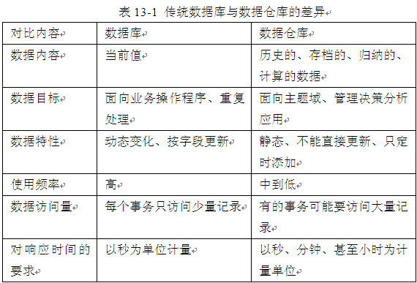
数据库与数据仓库

Slide 53
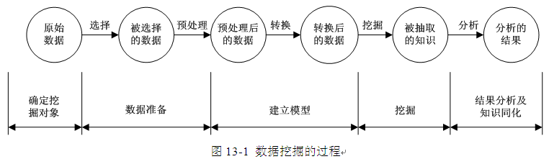
数据挖掘概述
数据挖掘是一个完整的过程，其一般步骤如图13-1所示。数据挖掘主要经过确定挖掘对象、准备数据、建立模型、数据挖掘、结果分析及知识同化这五个阶段。

Slide 54
数据挖掘技术
1. 数据挖掘的常用技术
数据挖掘的常用技术有聚类分析、决策树、人工神经网络、粗糙集、关联规则挖掘、统计分析等，具体功能是用于概念描述、关联分析、分类与预测、聚类分析、偏差分析等。
聚类分析(clustering analysis)是一个比较活跃的数据挖掘领域，源于统计学、生物学以及机器学习等。聚类生成的组叫簇，簇是数据对象的集合。
决策树(decision tree)主要用于分类和预测，提供了一种展示类似在什么条件下会得到什么值这类规则的方法。
人工神经网络(artificial neural network，ANN)是一类比较新的计算模型，它是模仿人的脑神经网络的结构和某些工作机制而建立的一种计算模型。
粗糙集(rough set)是一种处理不确定、不完备数据和不精确问题的新的数学理论。

Slide 55
数据挖掘技术
关联规则挖掘(association rule mining)是数据挖掘中最活跃的研究方法之一，最早由Agrawal等人提出。关联规则的基本思想：一是找到所有支持度大于最小支持度的频繁项集，即频集；二是使用第一步找到的频集产生期望的规则。其核心方法是基于频集理论的递推方法。关联规则挖掘的主要算法包含关联发现、序列模式发现、时序发现等。
统计分析(statistics analysis)是从事物的外在数量上的表现去推断该事物可能的规律。科学的规律性一般总是隐藏得比较深，最初总是从数量表现上通过统计分析看出一些线索，然后提出一定的假说或学说，做进一步深入的理论研究。当理论研究提出一定的结论时，往往还需要在实践中加以验证，即观测一些自然现象或专门安排的实验所得资料是否与理论相符，在大多数程度上相符，偏离可能是朝哪个方向等等问题。都需要用到统计分析方法。常见的统计分析有回归分析、判别分析以及探索性分析等。

Slide 56
常用的数据挖掘工具
1. SPSS
SPSS(Statistical Package for the Social Science，社会科学统计软件包)是一种集成化的计算机数据处理应用软件。1968年，美国斯坦福大学H.Nie等3位大学生开发了最早的SPSS统计软件，并于1975年在芝加哥成立了SPSS公司，广泛应用于通信、医疗、银行、证券、保险、制造、市场研究、科研、教育等多个领域和行业。
2. SAS
SAS是由美国北卡罗来纳州立大学于1966年开发的统计分析软件。1976年SAS软件研究所成立，开始进行SAS系统的维护、开发、销售和培训工作。经过多年的完善和发展，SAS系统在国际上已被誉为统计分析的标准软件，在各个领域得到广泛应用。
3. SQL Server 2005
SQL Server是一个全面的、集成的、端到端的数据解决方案，它为组织中的用户提供了一个更安全可靠和更高效的平台，主要用于企业数据和BI应用。SQL Server 2005为IT专家和信息工作者带来了功能强大的数据挖掘分析工具，同时降低了在从移动设备到企业数据系统的多平台上创建、部署、管理和使用企业数据和分析应用程序的复杂性。

Slide 57
常用的数据挖掘工具
4. Weka
Weka(Waikato Environment for Knowledge Analysis，坏卡托智能分析环境)，是一个开放源码的数据挖掘软件。Weka的主要开发者来自新西兰的Waikato大学，数据挖掘用户可通过Weka集成的大量算法，执行数据预处理、分类、回归、聚类、关联规则、数据可视化等任务。开发者可以使用java语言在Weka架构上开发出更多的数据挖掘算法。使用Weka可以轻松地进行数据预处理和在数据集上运用数据挖掘算法。
5. MATLAB
MATLAB是矩阵实验室(Matrix Laboratory)的简称，是美国MathWorks公司出品的商业数学软件，是用于算法开发、数据可视化、数据分析以及数值计算的高级计算语言和交互式环境，主要包括MATLAB和simulink两大部分。
MATLAB的应用范围非常广，包括信号和图像处理、通信、控制系统设计、测试和测量、财务建模和分析以及计算生物学等众多领域。

